Slide 1

Au cœur du mystère de la messe
Temps fort Etape 1
Diaporama
Semaine Sainte
Des rameaux
à la résurrection
En suivant
l’Evangile de Luc

Slide 2
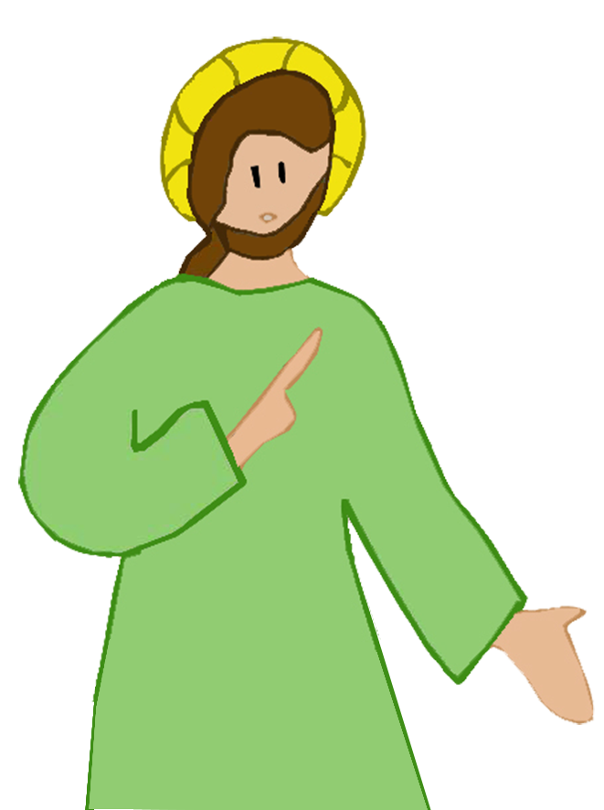
Contexte de la passion
Jésus racontait des paraboles pour parler de son Père,
et du Royaume de Dieu.
Jésus guérissait les malades,
allait manger chez tout le monde, même les pécheurs.
Il parlait de Dieu comme son Père.
Tout cela dérangeait les chefs du peuple. Ils pensaient peut-être que Jésus allait tout bouleverser, changer les lois, devenir roi, être proclamé Messie ...
Aussi, ils décidèrent de le faire mourir.

Slide 3
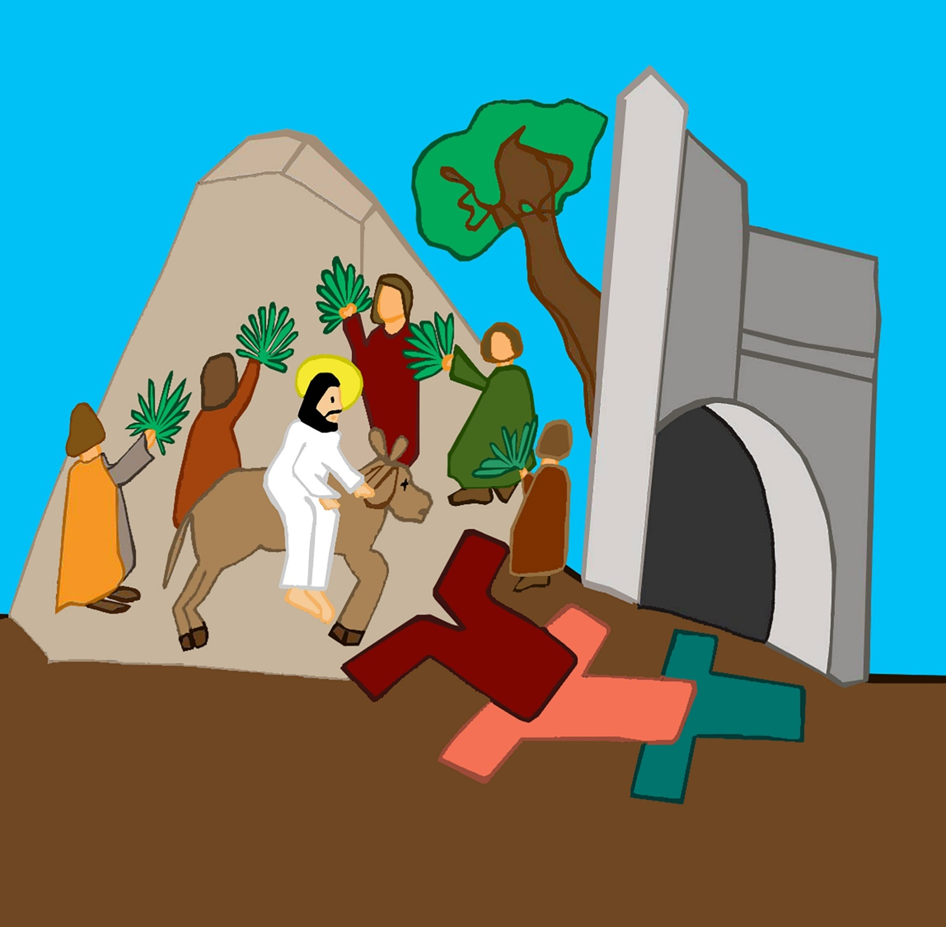

Slide 4
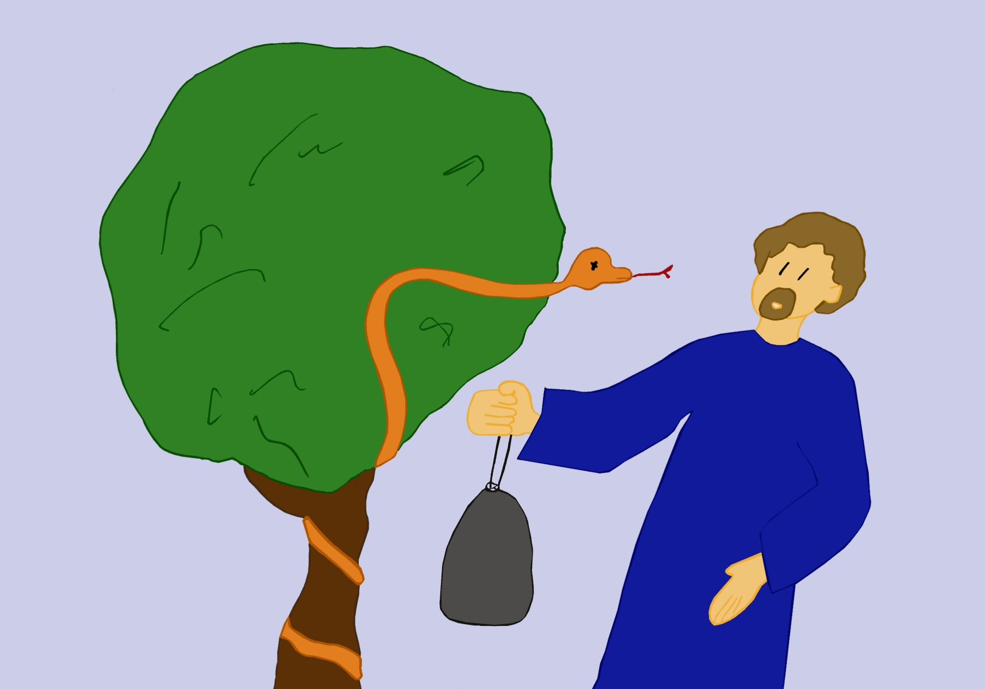

Slide 5
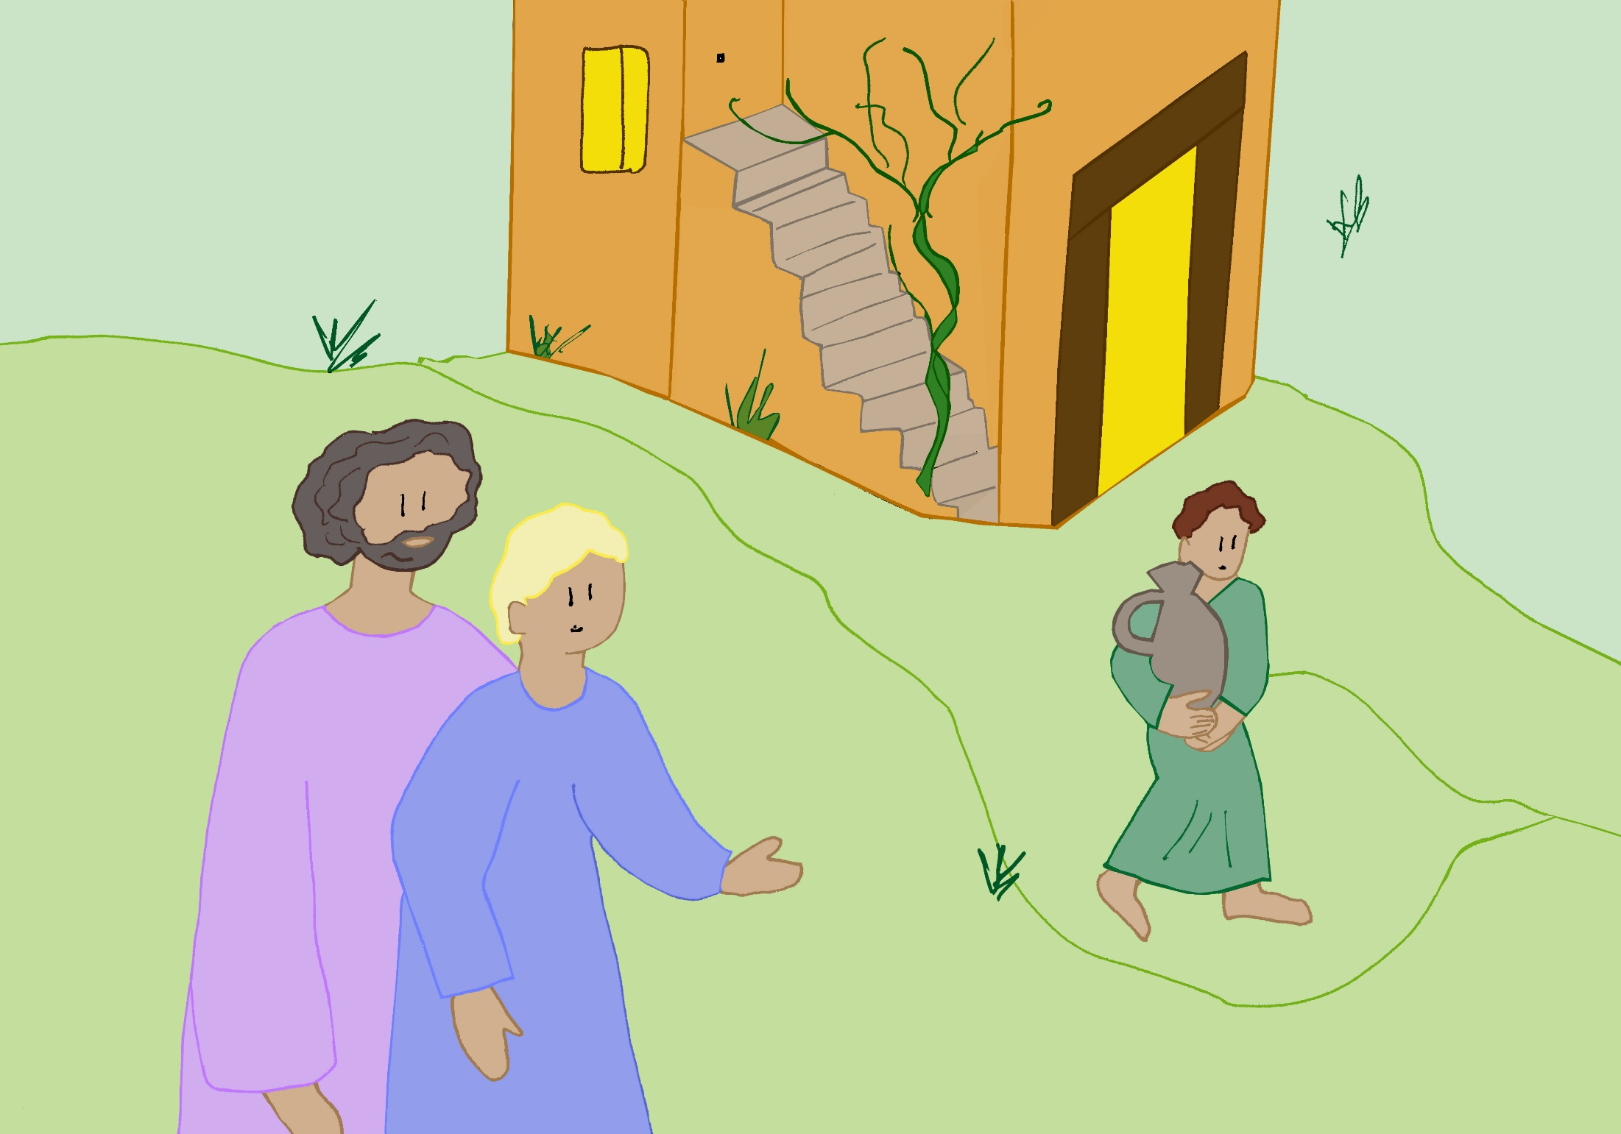

Slide 6
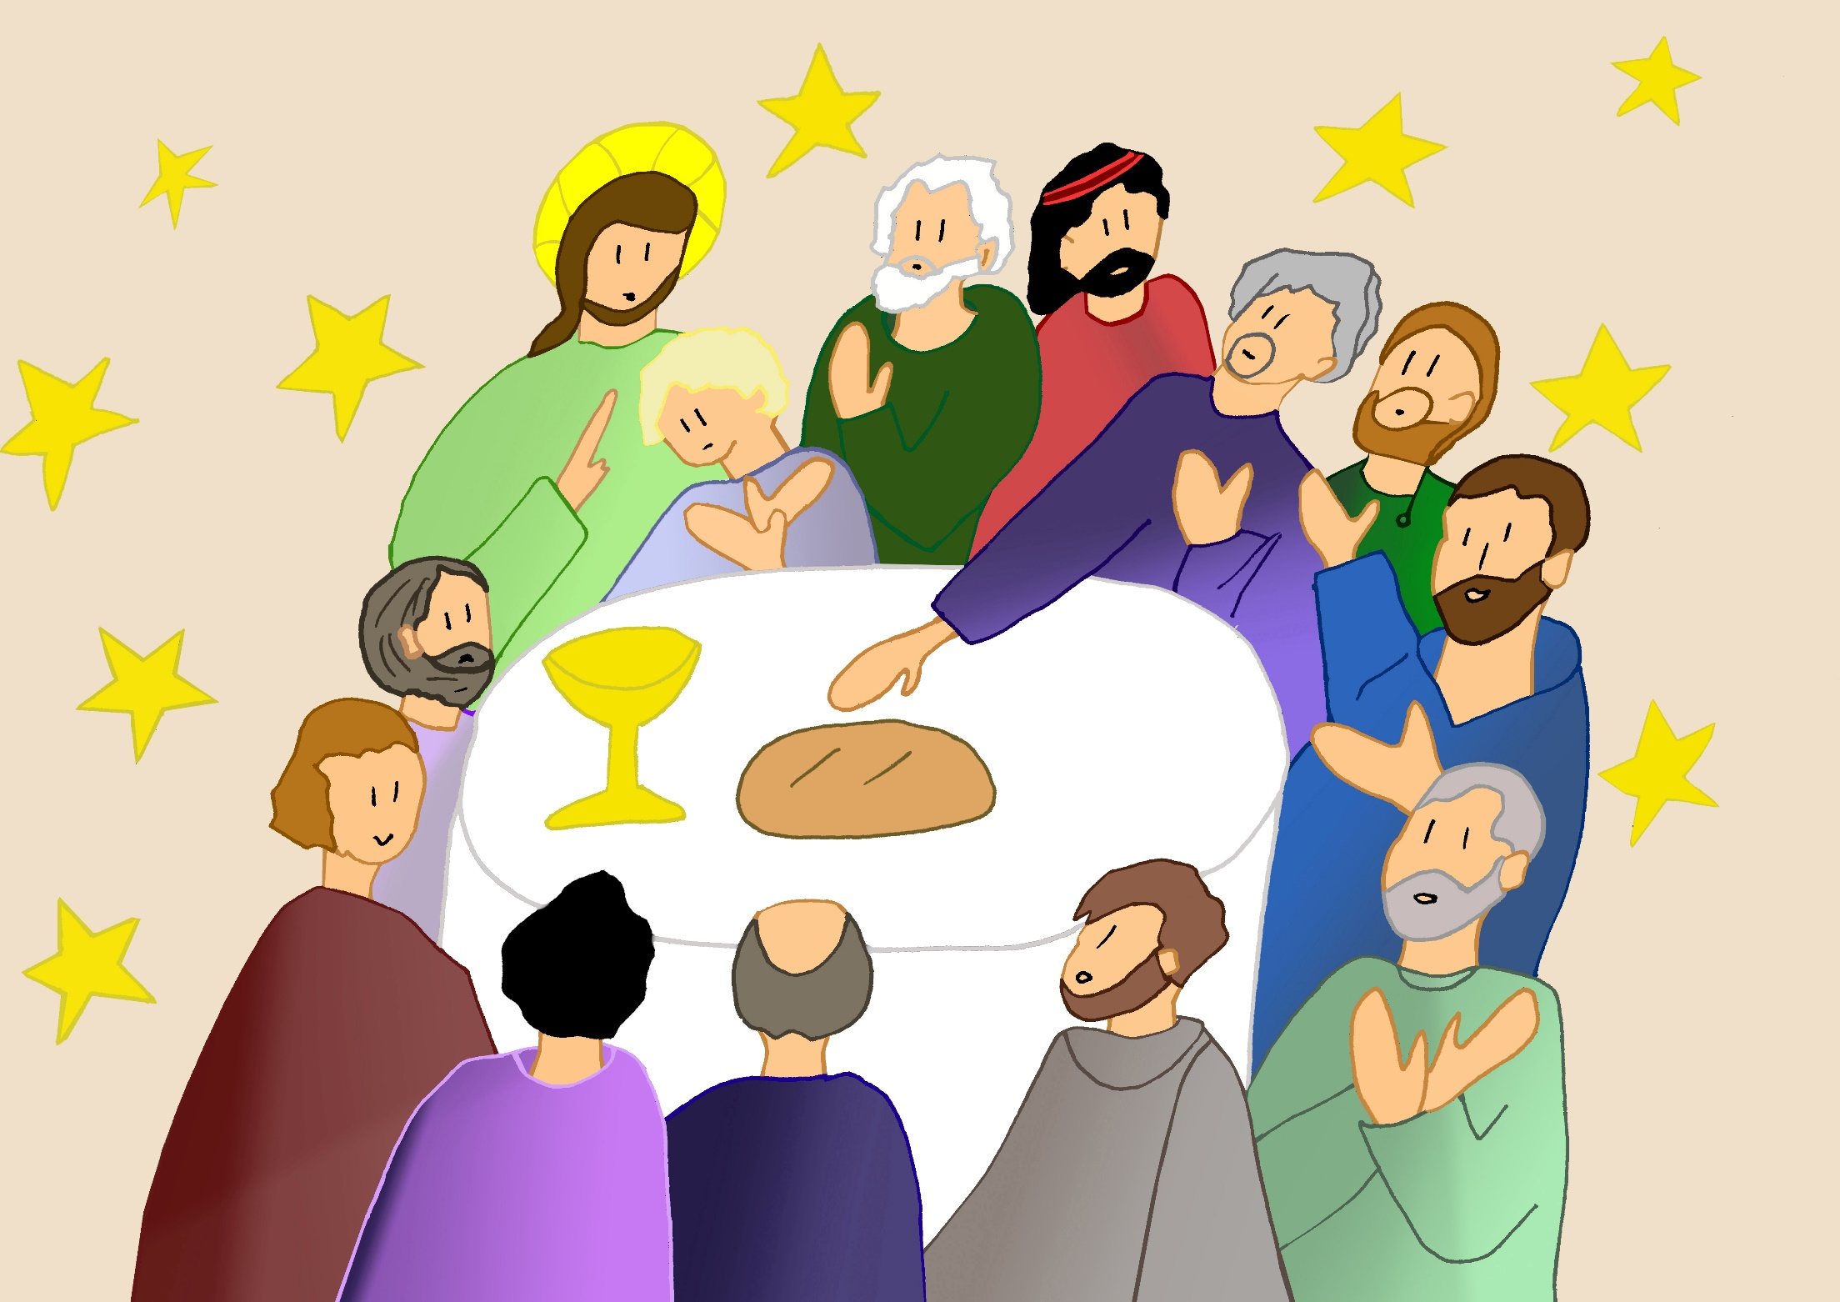

Slide 7
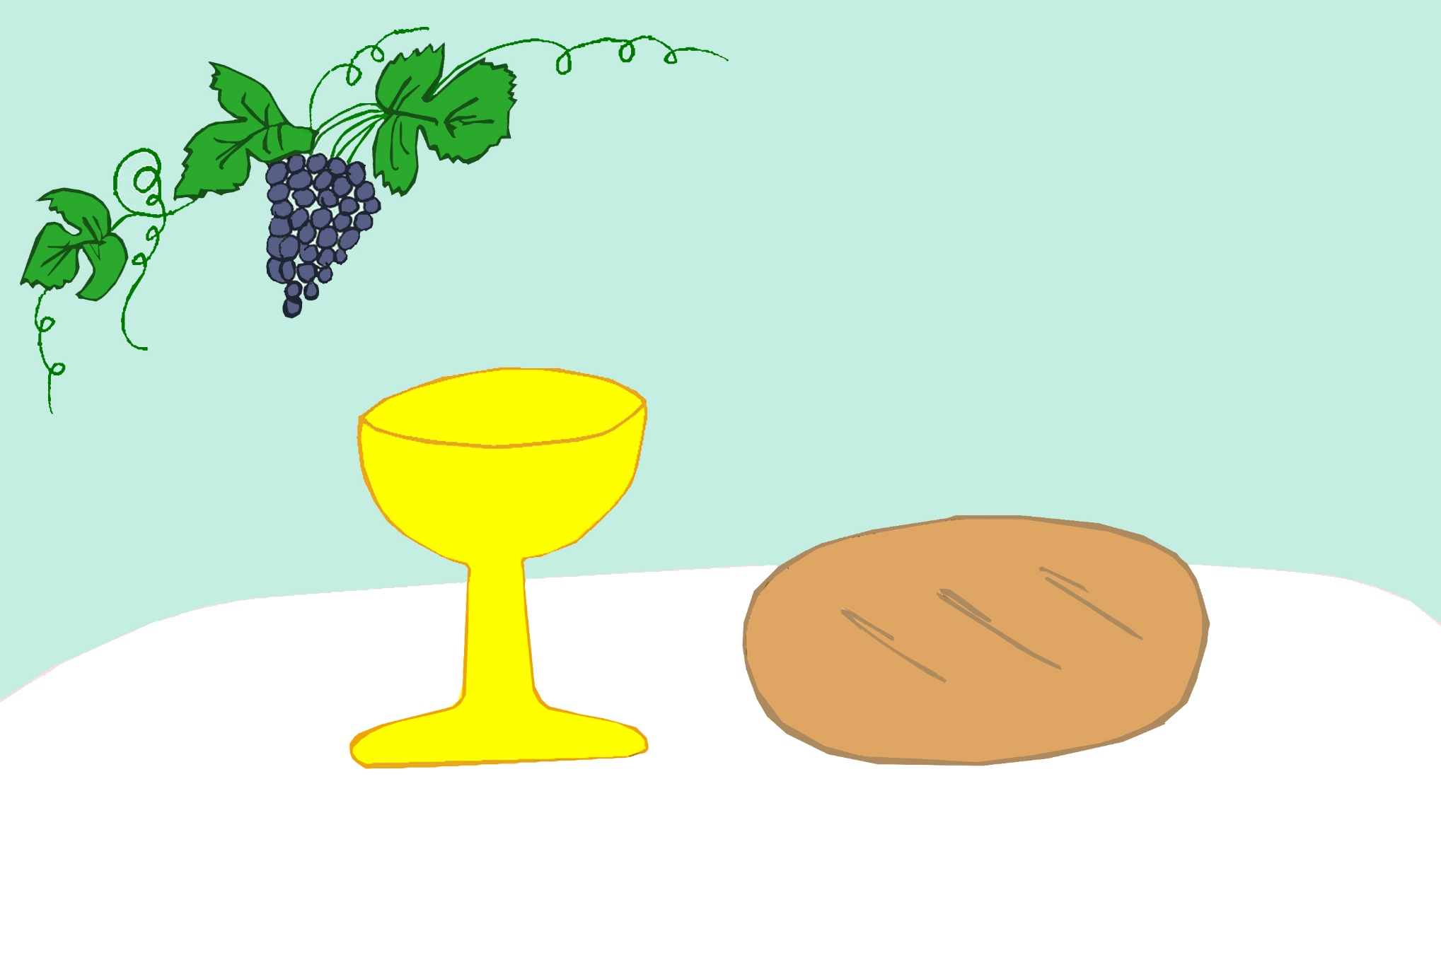

Slide 8
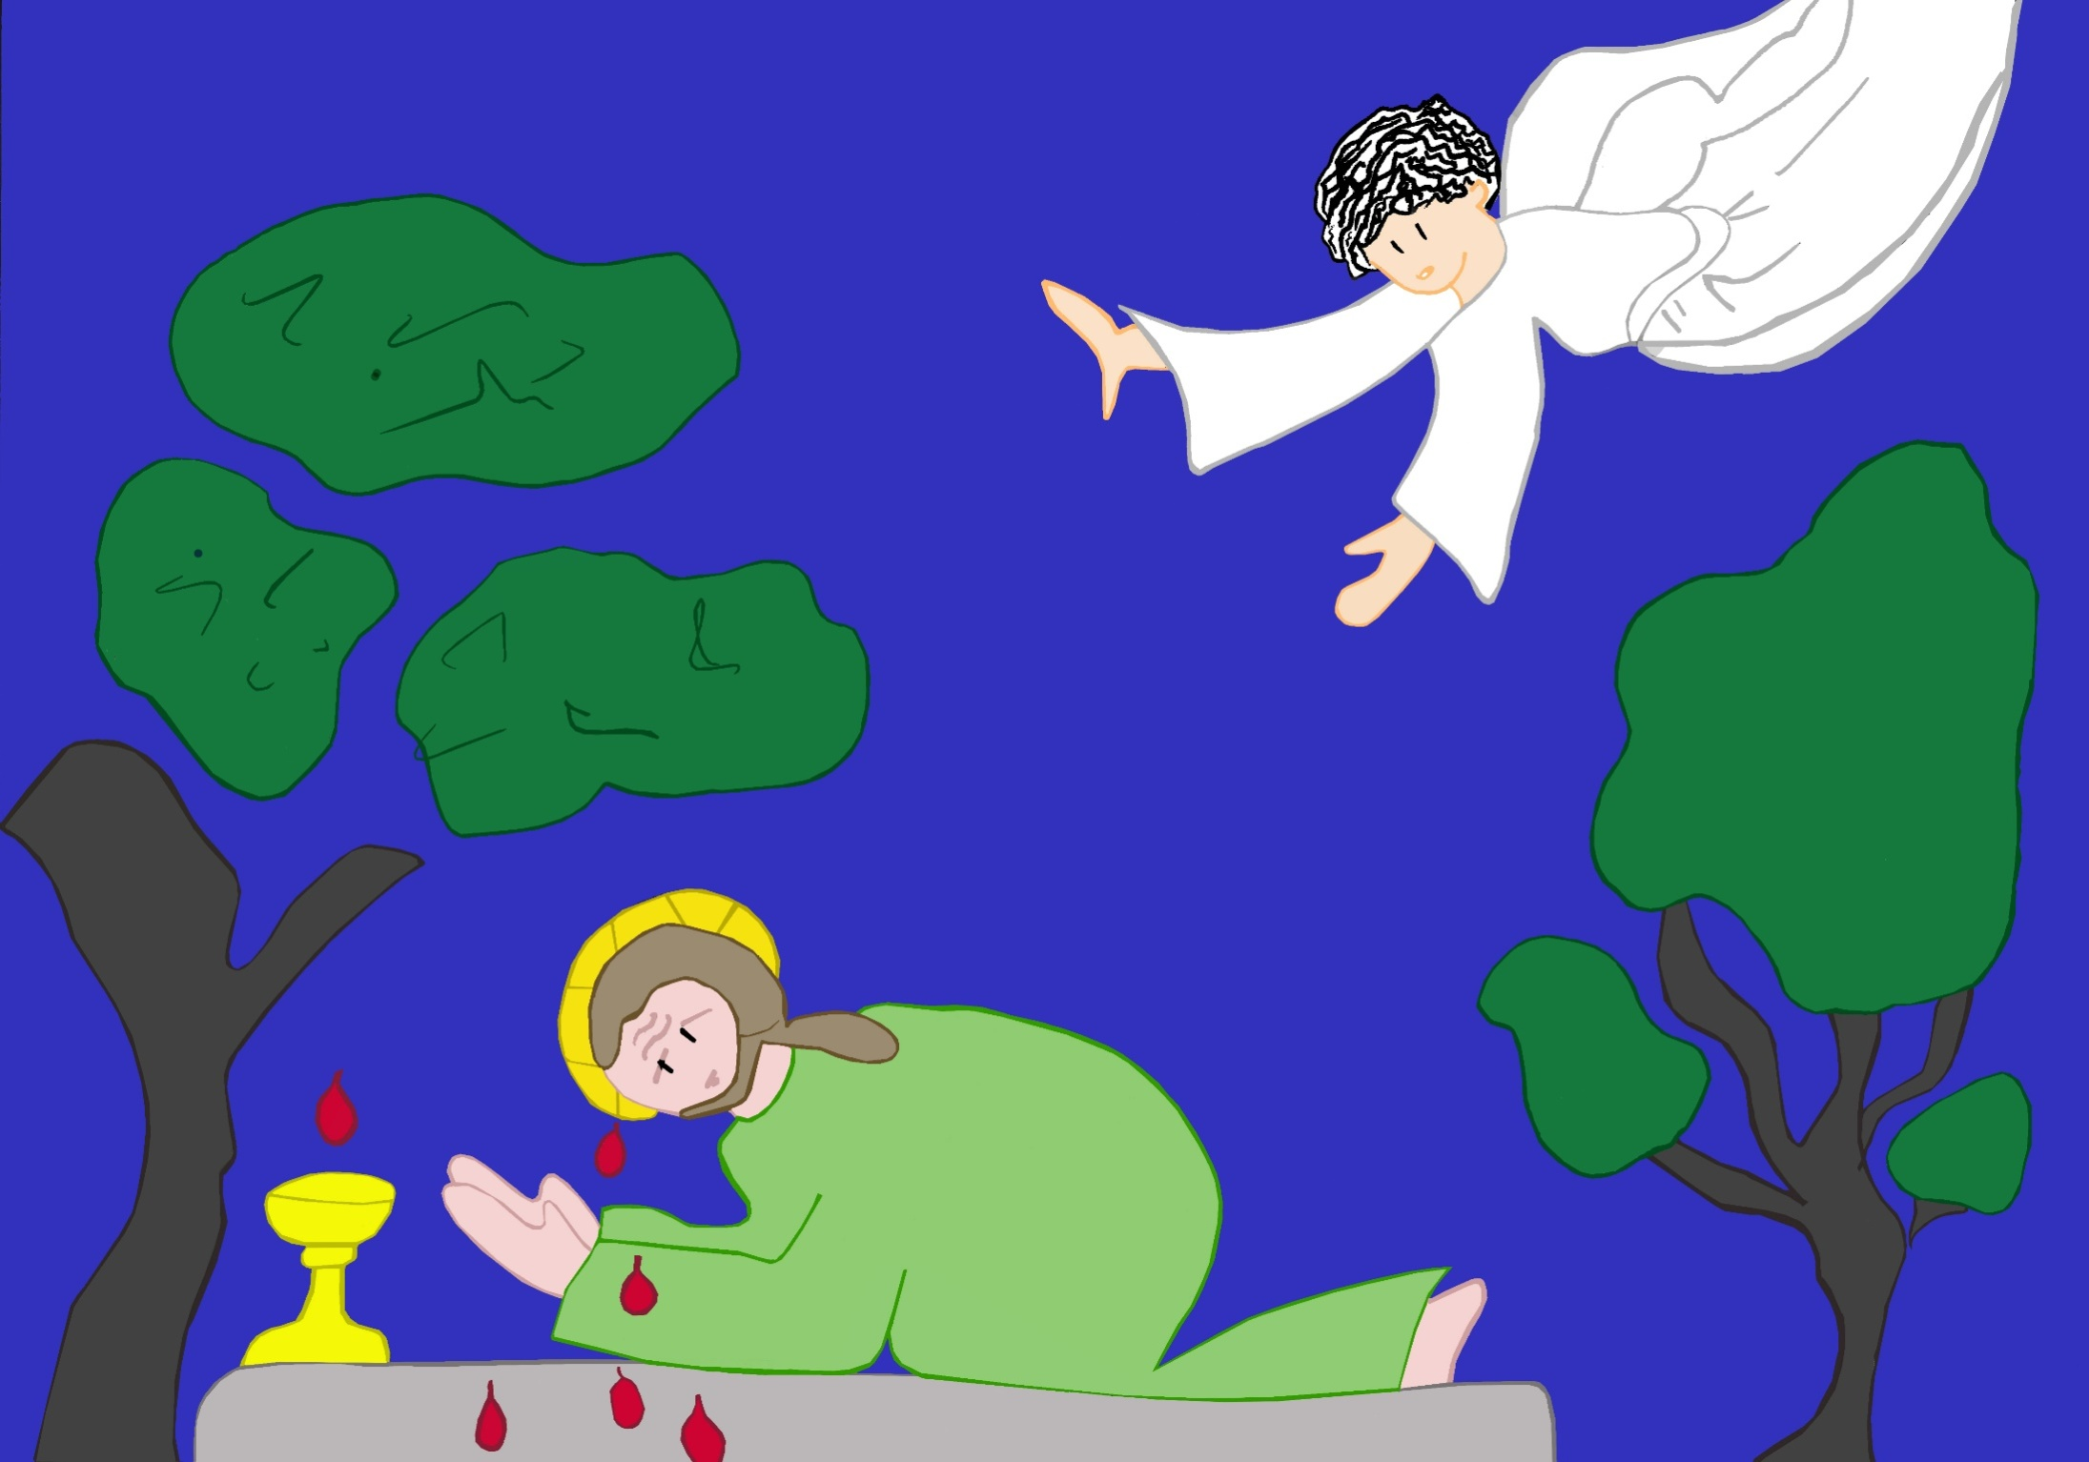

Slide 9
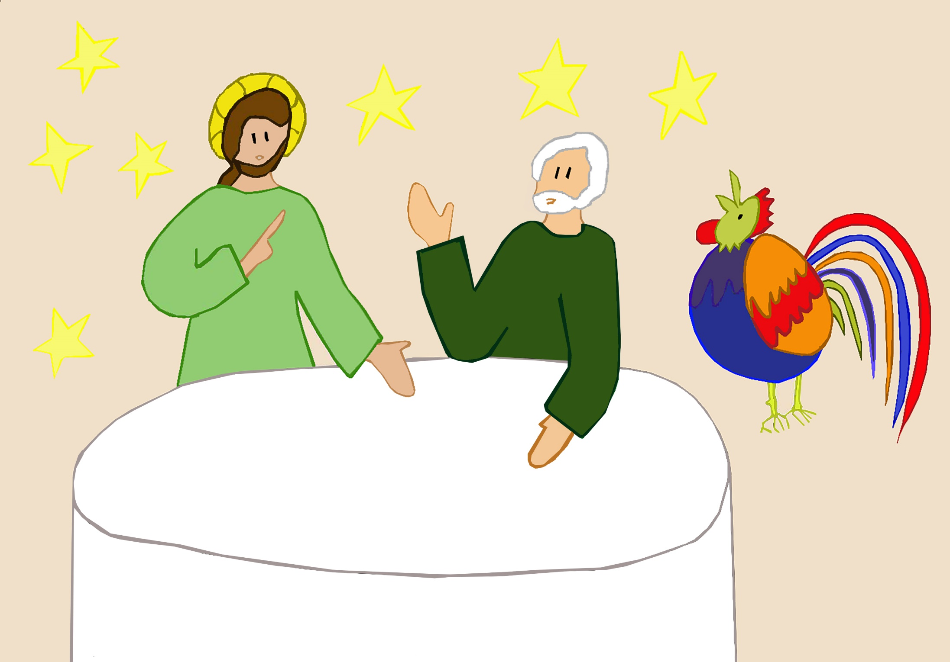

Slide 10
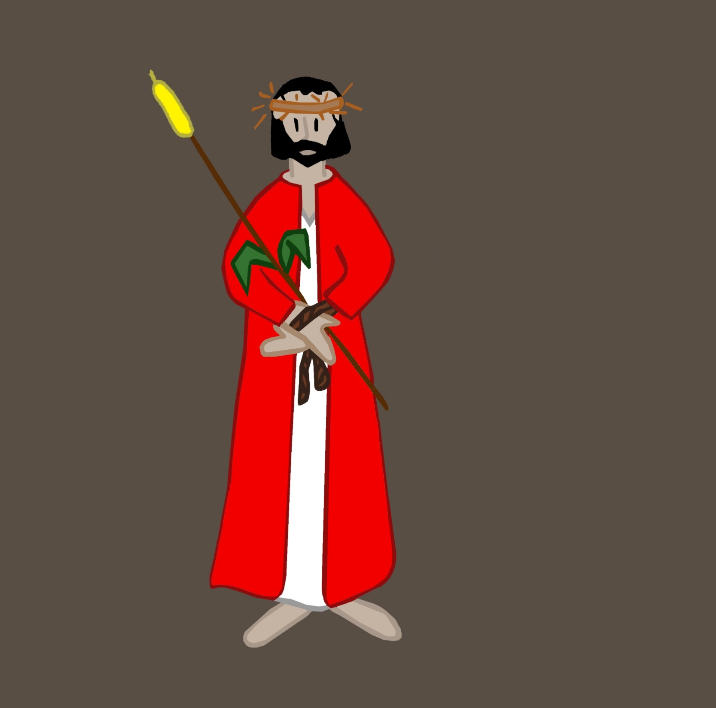

Slide 11
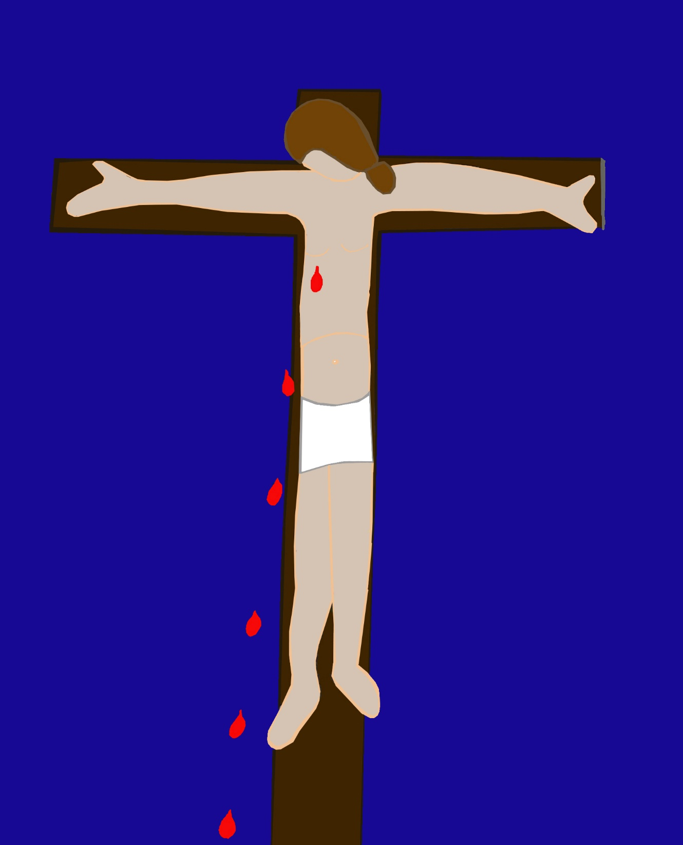

Slide 12
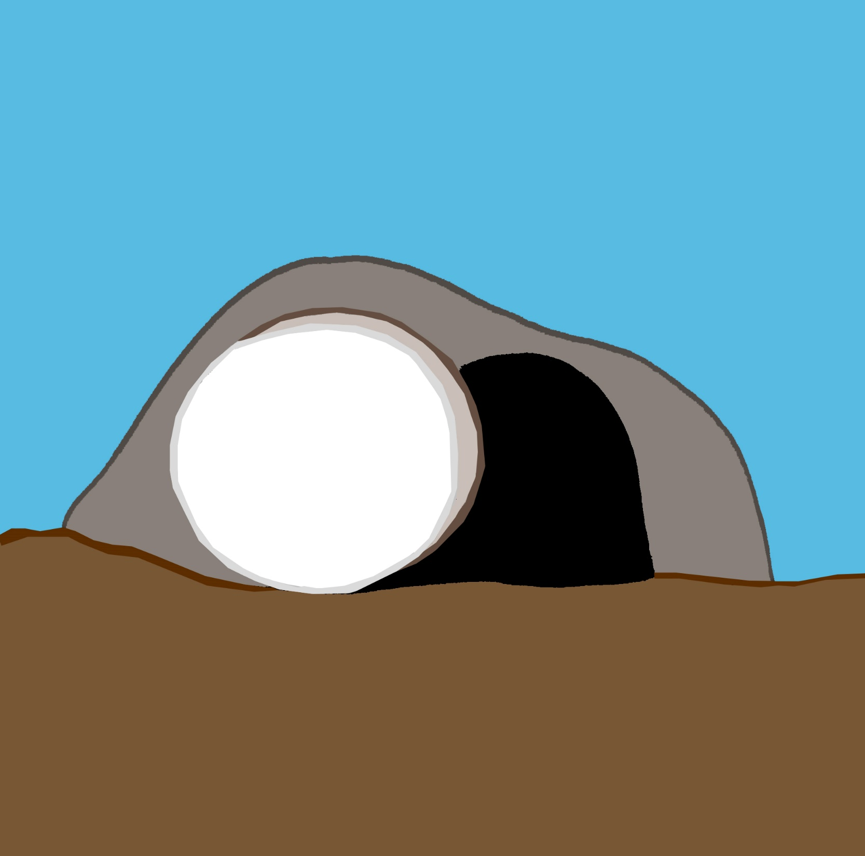

Slide 13
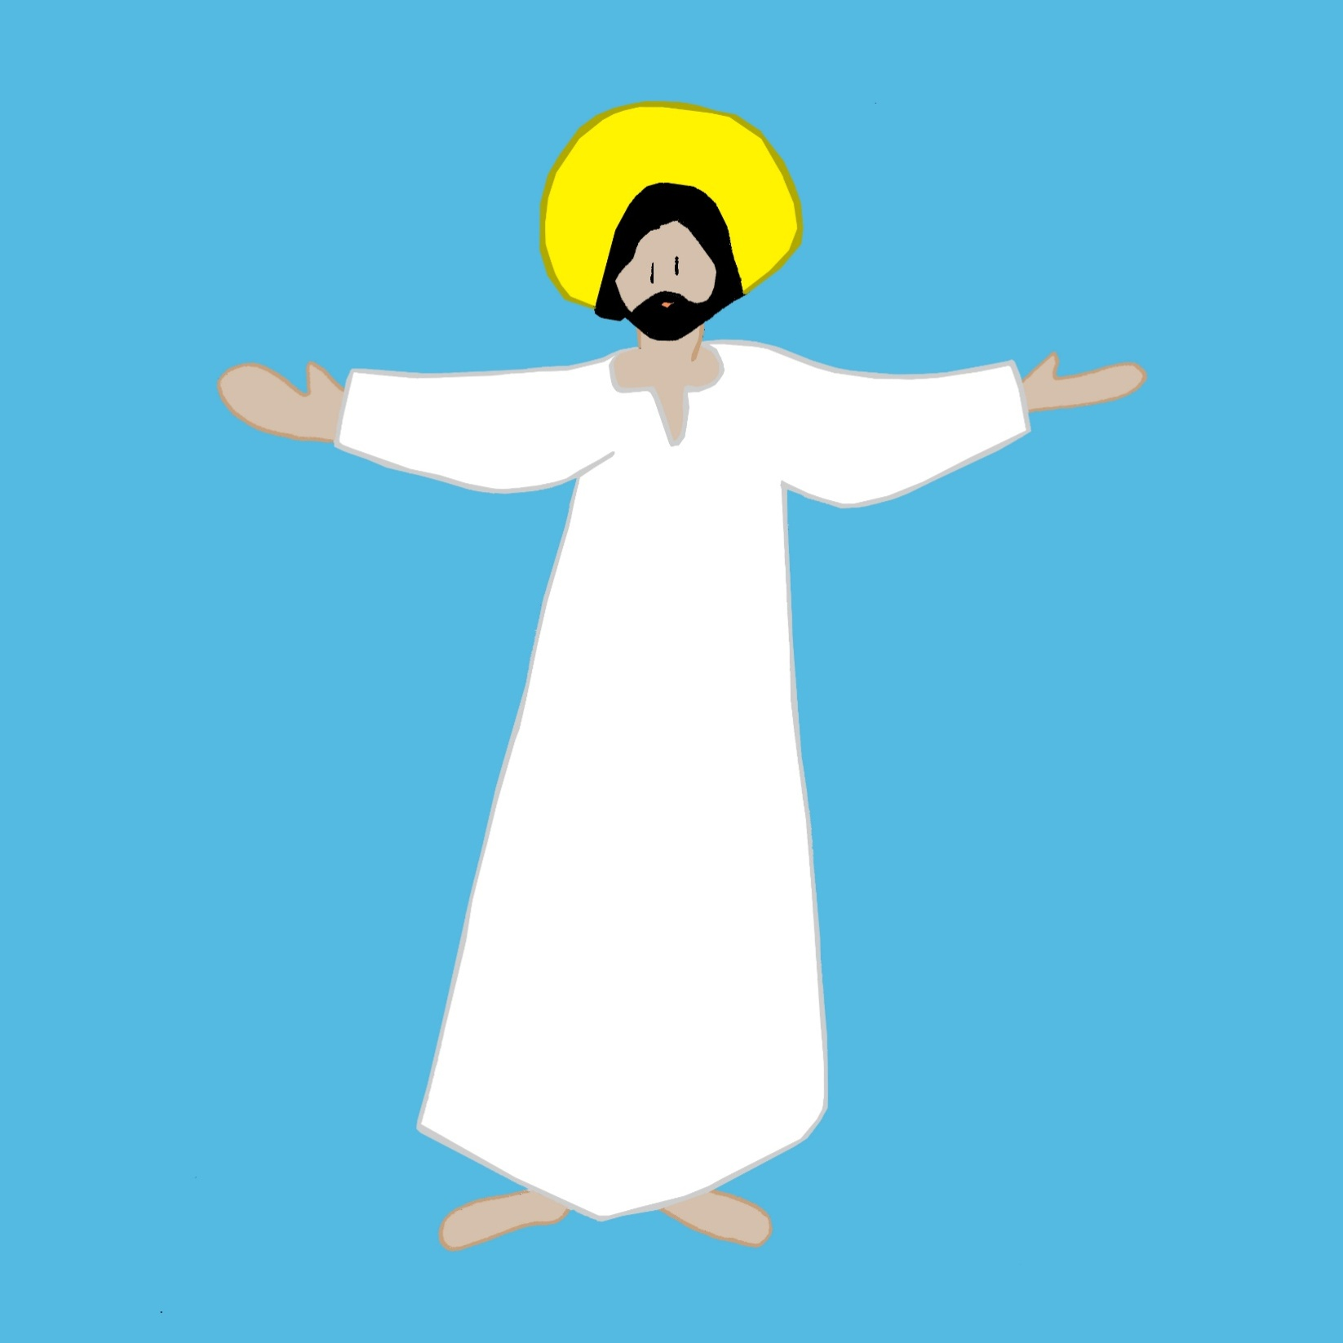

Slide 14


Réalisation
Catéchèse Par La Parole
Illustrations Chantal Lorge

